Slide 1
天主教香港聖經協會
「讀主言‧入主心」聖經金句日曆
2021年1月1日星期五 十一月十八
天主之母聖瑪利亞(節日) 聖誕慶期第八日Solemnity of Mary, Mother of God
手機接收金句:Whatsapp 9854 7532 facebook.com/HKCBA1973

Slide 2
天主教香港聖經協會
「讀主言‧入主心」聖經金句日曆
2021年1月2日星期六 十一月十九聖巴西略與聖額我略．納齊安(主教、聖師) 紀念 Ss Basil the Great & Gregory Nazianzen
手機接收金句:Whatsapp 9854 7532 facebook.com/HKCBA1973

Slide 3
天主教香港聖經協會
「讀主言‧入主心」聖經金句日曆
2021年1月3日主日 十一月二十
主顯節 Epiphany 節日
手機接收金句:Whatsapp 9854 7532 facebook.com/HKCBA1973

Slide 4
天主教香港聖經協會
「讀主言‧入主心」聖經金句日曆
2021年1月4日星期一 十一月二十一主顯節後星期一
手機接收金句:Whatsapp 9854 7532 facebook.com/HKCBA1973

Slide 5
天主教香港聖經協會
「讀主言‧入主心」聖經金句日曆
2021年1月5日星期二 小寒 十一月二十二主顯節後星期二
手機接收金句:Whatsapp 9854 7532 facebook.com/HKCBA1973

Slide 6
天主教香港聖經協會
「讀主言‧入主心」聖經金句日曆
2021年1月6日星期三 十一月二十三
主顯節後星期三
手機接收金句:Whatsapp 9854 7532 facebook.com/HKCBA1973

Slide 7
天主教香港聖經協會
「讀主言‧入主心」聖經金句日曆
2021年1月7日星期四 十一月二十四
主顯節後星期四
手機接收金句:Whatsapp 9854 7532 facebook.com/HKCBA1973

Slide 8
天主教香港聖經協會
「讀主言‧入主心」聖經金句日曆
2021年1月8日星期五 十一月二十五
主顯節後星期五
手機接收金句:Whatsapp 9854 7532 facebook.com/HKCBA1973

Slide 9
天主教香港聖經協會
「讀主言‧入主心」聖經金句日曆
2021年1月9日星期六 十一月二十六
主顯節後星期六
手機接收金句:Whatsapp 9854 7532 facebook.com/HKCBA1973

Slide 10
天主教香港聖經協會
「讀主言‧入主心」聖經金句日曆
2021年1月10日主日 十一月二十七
主受洗節 (慶日)
手機接收金句:Whatsapp 9854 7532 facebook.com/HKCBA1973

Slide 11
天主教香港聖經協會
「讀主言‧入主心」聖經金句日曆
2021年1月11日星期一 十一月二十八常年期第一周
手機接收金句:Whatsapp 9854 7532 facebook.com/HKCBA1973

Slide 12
天主教香港聖經協會
「讀主言‧入主心」聖經金句日曆
2021年1月12日星期二 十一月二十九常年期第一周
手機接收金句:Whatsapp 9854 7532 facebook.com/HKCBA1973

Slide 13
天主教香港聖經協會
「讀主言‧入主心」聖經金句日曆
2021年1月13日星期三 十二月初一
常年期第一周
手機接收金句:Whatsapp 9854 7532 facebook.com/HKCBA1973

Slide 14
天主教香港聖經協會
「讀主言‧入主心」聖經金句日曆
2021年1月14日星期四 十二月初二
常年期第一周
手機接收金句:Whatsapp 9854 7532 facebook.com/HKCBA1973

Slide 15
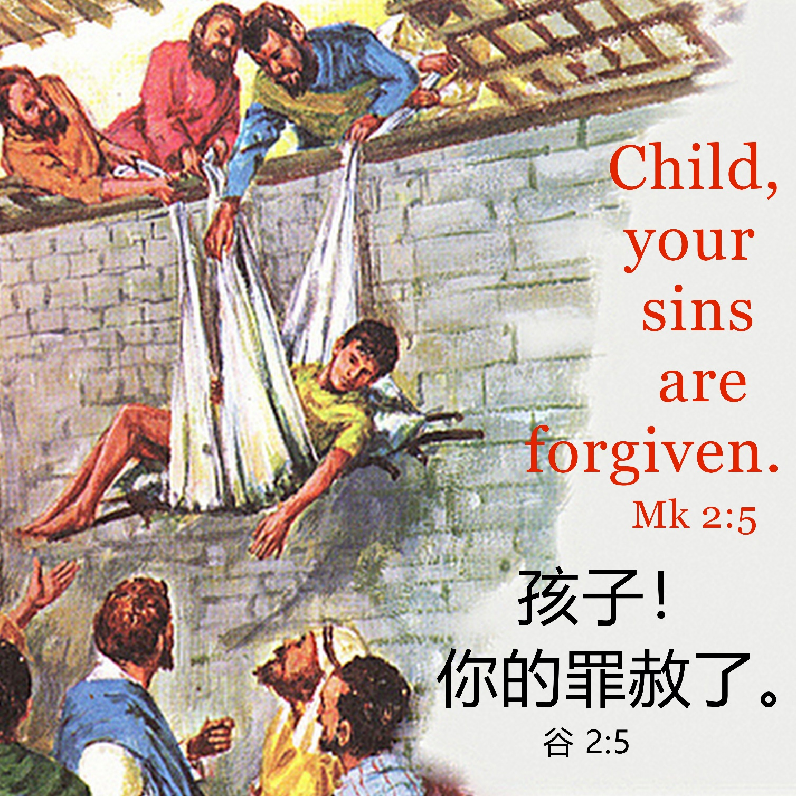
天主教香港聖經協會
「讀主言‧入主心」聖經金句日曆
2021年1月15日星期五 十二月初三
常年期第一周
手機接收金句:Whatsapp 9854 7532 facebook.com/HKCBA1973

Slide 16
天主教香港聖經協會
「讀主言‧入主心」聖經金句日曆
2021年1月16日星期六 十二月初四
常年期第一周
手機接收金句:Whatsapp 9854 7532 facebook.com/HKCBA1973

Slide 17
天主教香港聖經協會
「讀主言‧入主心」聖經金句日曆
2021年1月17日主日 十二月初五常年期第二主日
手機接收金句:Whatsapp 9854 7532 facebook.com/HKCBA1973

Slide 18
天主教香港聖經協會
「讀主言‧入主心」聖經金句日曆
2021年1月18日星期一 十二月初六常年期第二周
手機接收金句:Whatsapp 9854 7532 facebook.com/HKCBA1973

Slide 19
天主教香港聖經協會
「讀主言‧入主心」聖經金句日曆
2021年1月19日星期二 十二月初七常年期第二周
六
手機接收金句:Whatsapp 9854 7532 facebook.com/HKCBA1973

Slide 20
天主教香港聖經協會
「讀主言‧入主心」聖經金句日曆
2021年1月20日星期三 大寒 十二月初八
常年期第二周
手機接收金句:Whatsapp 9854 7532 facebook.com/HKCBA1973

Slide 21
天主教香港聖經協會
「讀主言‧入主心」聖經金句日曆
2021年1月21日星期四 十二月初九聖依搦斯（貞女、殉道） St. Agnes 紀念
手機接收金句:Whatsapp 9854 7532 facebook.com/HKCBA1973

Slide 22
天主教香港聖經協會
「讀主言‧入主心」聖經金句日曆
2021年1月22日星期五 十二月初十常年期第二周
手機接收金句:Whatsapp 9854 7532 facebook.com/HKCBA1973

Slide 23
天主教香港聖經協會
「讀主言‧入主心」聖經金句日曆
2021年1月23日星期六 十二月十一
常年期第二周
手機接收金句:Whatsapp 9854 7532 facebook.com/HKCBA1973

Slide 24
天主教香港聖經協會
「讀主言‧入主心」聖經金句日曆
2021年1月24日主日 十二月十二
常年期第三主日 (天主聖言主日)
手機接收金句:Whatsapp 9854 7532 facebook.com/HKCBA1973

Slide 25
天主教香港聖經協會
「讀主言‧入主心」聖經金句日曆
2021年1月25日星期一 十二月十三聖保祿宗徒歸化（宗徒） 慶日The Conversion of St. Paul
手機接收金句:Whatsapp 9854 7532 facebook.com/HKCBA1973

Slide 26
天主教香港聖經協會
「讀主言‧入主心」聖經金句日曆
2021年1月26日星期二 十二月十四
聖弟茂德與聖弟鐸（主教） 紀念Ss. Timothy & Titus
手機接收金句:Whatsapp 9854 7532 facebook.com/HKCBA1973

Slide 27
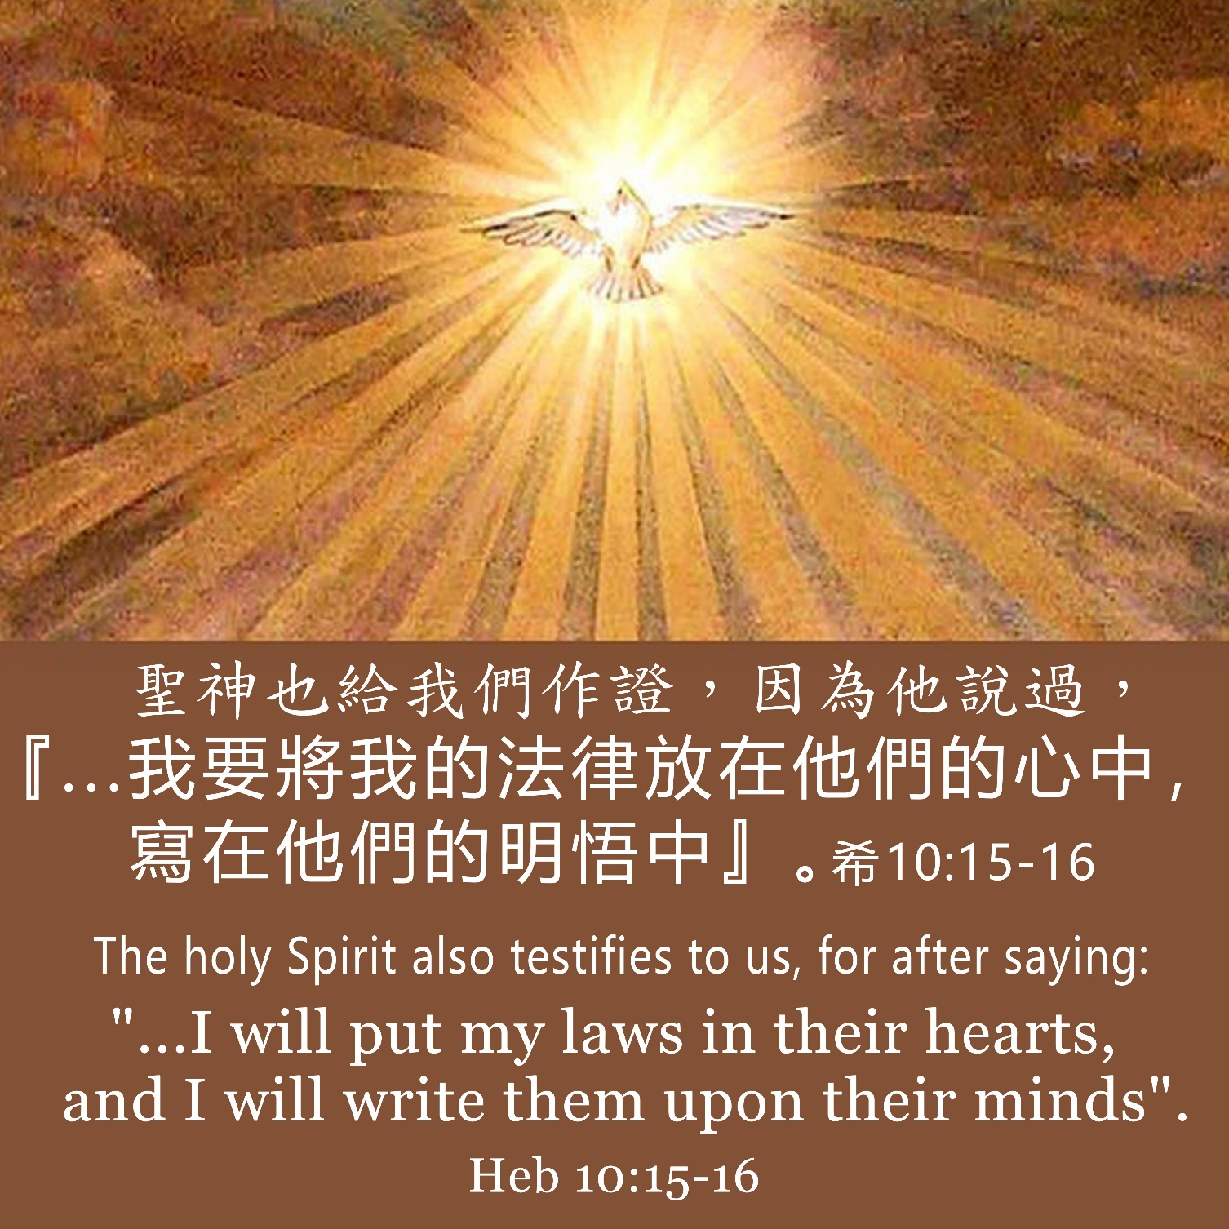
天主教香港聖經協會
「讀主言‧入主心」聖經金句日曆
2021年1月27星期三 十二月十五常年期第三周
手機接收金句:Whatsapp 9854 7532 facebook.com/HKCBA1973

Slide 28
天主教香港聖經協會
「讀主言‧入主心」聖經金句日曆
2021年1月28日星期四 十二月十六
聖多瑪斯．阿奎納（司鐸、聖師） 紀念 St. Thomas Aquinas
手機接收金句:Whatsapp 9854 7532 facebook.com/HKCBA1973

Slide 29
天主教香港聖經協會
「讀主言‧入主心」聖經金句日曆
2021年1月29日星期五 十二月十七
聖福若瑟 （司鐸） 紀念 St. Joseph Freinademetz
手機接收金句:Whatsapp 9854 7532 facebook.com/HKCBA1973

Slide 30
天主教香港聖經協會
「讀主言‧入主心」聖經金句日曆
2021年1月30日星期三 十二月十八
真福雷永明（司鐸）Bl Gabriele Allegra 紀念中文聖經譯釋者丶香港教區首位真福聖人
手機接收金句:Whatsapp 9854 7532 facebook.com/HKCBA1973

Slide 31
天主教香港聖經協會
「讀主言‧入主心」聖經金句日曆
2021年1月31日主日 十二月十九
常年期第四主日
手機接收金句:Whatsapp 9854 7532 facebook.com/HKCBA1973

